Slide 1
1H nuklearno-magnetno-rezonantna spektroskopija (NMR)
Projekat iz predmeta: Soft computing
Profesor:
doc. dr Đorđe Obradović
Asistent:
Stefan Anđelić
Autor:
Katarina Međedović RA52/2012
2015.

Slide 2
Uvod
NMR spektroskopija je jedna od spektroskopskih metoda u hemiji koja se koristi u određivanju strukture molekula i odnosi se uvek na jedan atom.
Preko ove metode pratimo vodonikove atome, na osnovu promene spina njihovog jezgra koju je omogućila energija radiotalasa pri jakom magnetnom polju.
Na 1H NMR spektrima vidimo informacije o položaju signala, njihovom multiplicitetu i integralu.
Američko udruženje radiologa je, da bi uklonilo asocijaciju na nuklearne reakcije i bombe, iz naziva metode ispustilo nuklearna pa je u medicini NMR poznat kao magnetna rezonancija.

Slide 3
Položaj signala nam daje informaciju o tome u kakvom okruženju se nalazi vodonik, potencijalno za koji atom može biti vezan.
Iz broja signala vidimo koliko različitih vrsta atoma vodonika postoji u molekulu.
Multiplicitet signala (signali mogu biti u vidu jedne linije- singlet, dve linije - dublet, tri linije - triplet itd.) nam govori koliko je atoma vodonika vezano za susedne atome od onog za koji je vezan vodonik čiji signal vidimo prema formuli n+1, što znači ako je signal triplet to znaci da se na susednom atomu nalaze dva vodonika, odnosno ako je kvartet - tri vodonika.

Slide 4
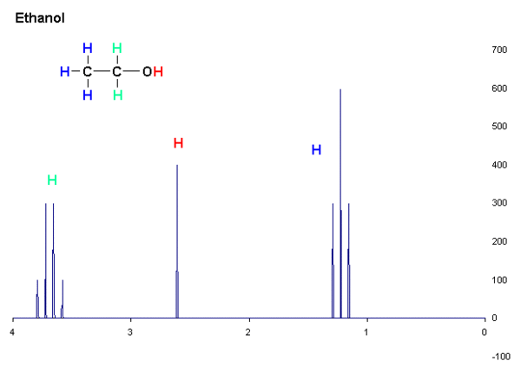
Zadatak
Implementirati sistem koji bi na osnovu fotografije spektra izračunavao koliko različitih atoma vodonika ima molekul i koje H-X (gde je X atom ili grupa) veza mogu u njemu da postoje.

Slide 5
ZADATAK
Na fotografiji spektra izdvojiti konture signala.
Prepoznati u kom intervalu se dati signali nalaze.(Na spektru se nalazi x osa, gde su brojevi od 0 - 9 poređani s desna na levo, gde nam položaj signala govori za koji atom je dati vodonik vezan)
Ispisati moguće veze u molekulu na osnovu obučavajućeg skupa koji predstavlja skup mogućih veza u molekulu na osnovu položaja signala.
Prebrojati signale i ispisati koliko različitih atoma vodonika postoji u molekulu.

Slide 6
KORACI
Nad učitanom slikom se vrši više metoda:
Grayscale-pretvaranje slike u nijanse sive
Binarizacija-svakom pikselu se dodeljuje crna ili bela boja
Erozija
Prepoznavanje regiona od interesa
Prikazivanje rezultata prepoznavanja(display_result)
Na osnovu broja dobijenih kontura, izračunavamo broj različitih atoma vodonika, tako što od broja prepoznatih kontura oduzmemo broj prepoznatih kontura obučavajućeg skupa.
U odnosu na poziciju signala na izlazu, određujemo koje su potencijalne veze u molekulu.

Slide 7
VERIFIKACIJA
Verifikacija se vrši na osnovu određenog broja spektara.
Ukoliko korišćenje datog algoritma ne zadovoljava određen procenat spektara, obučavajući skup se mora proširiti.
Obučavajući skup se širi sve dok zadati procenat ne bude zadovoljen.

Slide 8
ZAKLJUČAK
Kada se spektar snimi, on se poredi sa onima iz biblioteke, a ako ne postoji u biblioteci mora čovek da ga čita.
Razvijanjem ovakvih programa olakšalo bi se tumačenje spektara u budućnosti.

